Slide 1


Soutenance de Stage
ALAPETITE
Florent
Maître de stage : M. Dagois
Professeur référent : Mme . Anglade
Développement d’un service interface entre une solution de couplage téléphonie informatique et l’ERP Microsoft Dynamics Nav
Année scolaire 2015 - 2016

Slide 2
Sommaire
Introduction
Présentation de l’entreprise Eskape
Sujet du stage
Analyse des besoins
Développement de la solution
Bilan humain et technique

Slide 3

Introduction
Validation du DUT Informatique : stage de 10 semaines
  → Partie intégrante de la formation
Réalisé au sein de l’entreprise Eskape

Slide 4
Introduction
Travail autour de 3 projets majeurs :
  Service interface CTI / Dynamics Nav
  Création de rapports dynamiques (Reporting Services)
  Mise en place de la partie fonctionnelle : gestion des absences

Slide 5
Présentation de l’entreprise
Eskape
SARL Eskape :
  Entreprise de services du numérique (ESN)
  Fondée en 1998 par Laurent Fontenit
  Plusieurs pôles :
    Développement ERP
    Système et réseaux
    Administratif
    Marketing

Slide 6
Présentation de l’entreprise
Eskape
Projets : ERP Microsoft Dynamics Nav
  Mise en place
  Développement de modules spécifiques
Dynamics Nav :
  Progiciel de gestion intégré de Microsoft
  Adapté aux PME-PMI

Slide 7
Sujet du stage
Besoin exprimé par un client d’Eskape :
  Identification des appels reçus et passés par l’entreprise
  Intégration de la solution dans le système d’information
Solution déjà vendue à l’entreprise cliente : enjeu important

Slide 8
Sujet du stage
Interface :
    Solution de couplage téléphonie informatique (CTI)
→ Evènements téléphoniques
    ERP Microsoft Dynamics Nav
→ Données des contacts

Slide 9


Solution CTI Eliot
ELIOT : Solution de couplage téléphonie-informatique (CTI)
Développée par
Reçoit les évènements du PABX :
  Appel entrant
  Appel sortant
  Transfert d’appel
  Poste décroché/raccroché
  …

Slide 10

Solution CTI Eliot
Livré avec un bandeau agent personnel (PCB) :
Liste des agents
Historique d’appels
Contacts
Etat de l’agent
→ Installé sur les ordinateurs agents utilisant les postes téléphoniques

Slide 11

Solution CTI Eliot
Apparition d’un bandeau mobile lors de communications téléphoniques
En standard : informations basiques

Slide 12
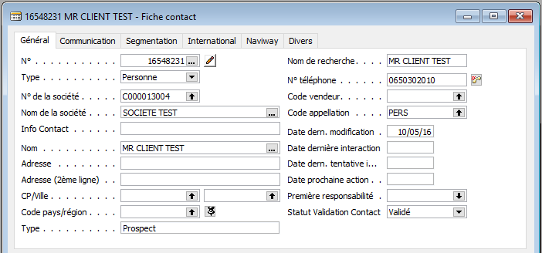
Analyse des besoins
Identification des appels avec les données de la table Contact de Microsoft Dynamics Nav

Slide 13
Analyse des besoins
Conservation des traces des appels :
  Entrants
  Sortants
  Internes
Levée de fiche contact
  Directement dans Dynamics Nav
  Avec les informations de la communication en cours

Slide 14
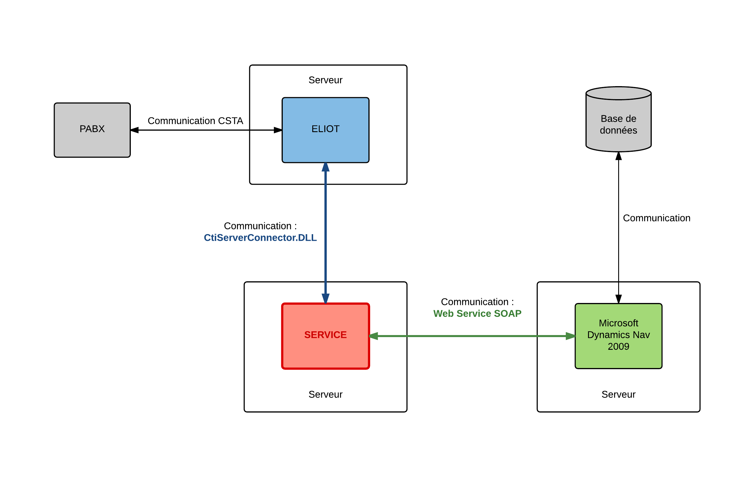
Analyse des besoins
Représentation schématique des interactions à mettre en place

Slide 15
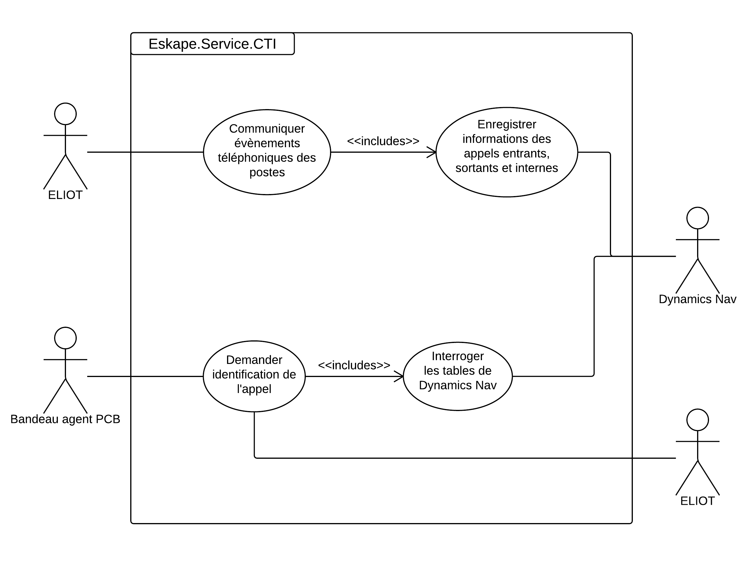
Analyse des besoins

Slide 16

Développement de la solution
Auto-formation : utilisation de nouvelles technologies :
Langage de programmation orienté objet
Langage propriétaire : Microsoft
Similitudes :
  C++
  JAVA

Slide 17
Développement de la solution
Auto-formation : utilisation de nouvelles technologies :
Application servant de communication
  → Entre programmes distribués
Protocole de transport : HTTP
Web Services
Simple Object Access Protocol
Architecture : XML
Web Services
SOAP

Slide 18
Développement de la solution
Développement du service Eskape.Service.CTI :
  Service Windows → Langage C#
  IDE : Microsoft Visual Studio 2015
  Création d’un service « base »
  Enrichissement du service avec des fonctionnalités de plus en plus poussées

Slide 19
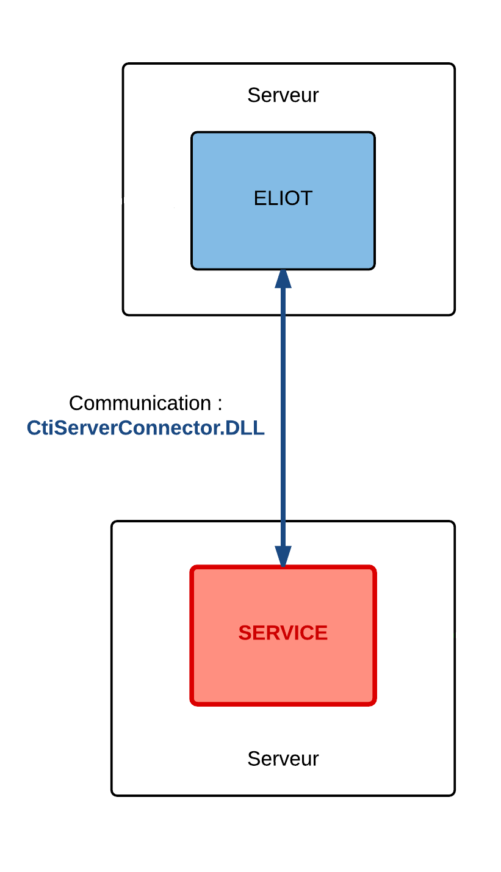
Développement de la solution
1er travail : interface Eskape.Service.CTI / ELIOT :
  CtiServerConnector.DLL
  Instancie une connexion avec la solution ELIOT
  Permet l’écoute et le traitement d’évènements
  envoyés par ELIOT

Slide 20
Développement de la solution
1er travail : interface Eskape.Service.CTI / ELIOT :
  Tri des évènements utiles
  Définition de méthodes d’écoutes de ces évènements

Slide 21
Développement de la solution
  Définition d’un fichier de configuration XML :
    Lu par le service
    Contient le paramétrage des connexions établies par le service
    Evite la recompilation en cas de modification de paramétrage

Slide 22
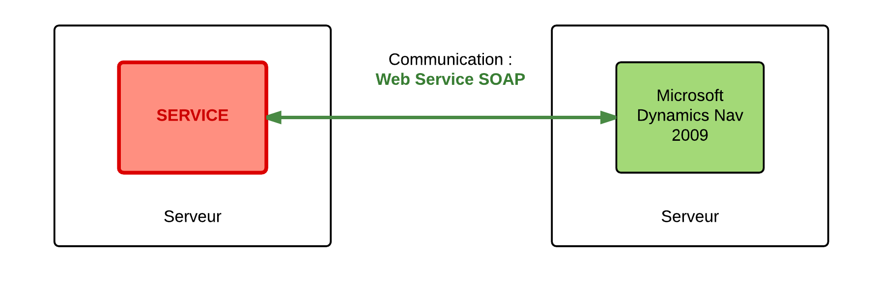
Développement de la solution
2ème travail : Communication avec Dynamics Nav :
  Par le biais d’un WebService SOAP
    Distribué par Dynamics Nav via un codeunit

Slide 23

Développement de la solution
Développement sous l’ERP Microsoft Dynamics Nav :
    Instanciation d’objets défini de base dans l’ERP :
      → Table
      → Form
      → Codeunit
      …
    Langage : C/AL (Client/server Application Language)

Slide 24
Développement de la solution
Chronologie Web Service :
Enregistrement données de communication
Table
CtiCall
1.
Service
Windows
Appel WebService
Identification contact
Appel WebService
Table
CtiCall
2.
Service
Windows
Lecture de l’identification
Réponse WebService

Slide 25
Développement de la solution
Définition des méthodes du Web Service
Appel du Web Service dans les méthodes de gestion d’évènements :
      Init : IdentificationAsked
      Begin : Established
      End : EndOfCall

Slide 26
Développement de la solution
Traitement des transferts d’appels :
    Scénario d’appel :
      1. Contact Agent A
      2. Agent A Agent B
      3. Agent B Contact

Slide 27
Développement de la solution
Traitement des transferts d’appels :
    Initialise 3 enregistrements dans la table CtiCall
    Contrainte :
    → 1 seul enregistrement
      → Conservation de toutes les informations

Slide 28


Développement de la solution
Identification des appels :
    Directement après enregistrement dans la table CtiCall
Contact identifié
Contact inconnu

Slide 29
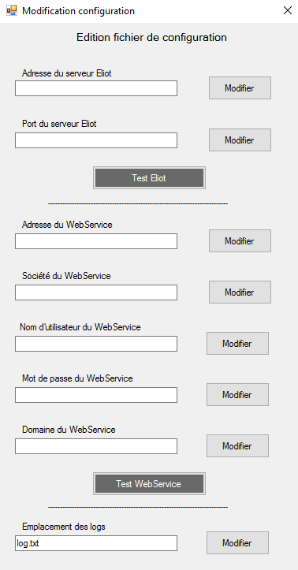
Développement de la solution
Interface de modification du fichier de configuration :

Slide 30
Développement de la solution
Sécurisation du fichier de configuration XML
Outils C# : System.Security.Cryptography
Clé de chiffrement liée à la machine physique
Mise en place d’une bibliothèque de chiffrement :
    EncryptionTools.dll

Slide 31
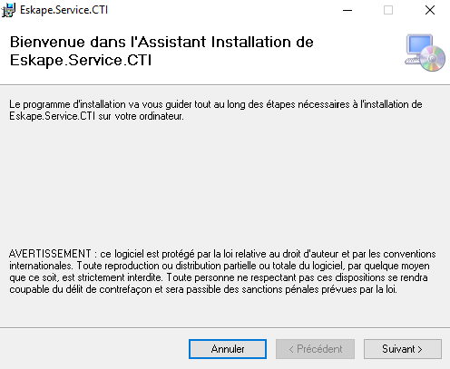
Développement de la solution
Création d’un installeur Windows :

Slide 32
Développement de la solution
Documentation technique :
Commentaires internes aux codes (C# et C/AL)
Explication du fonctionnement des méthodes
Traçabilité du code :
// FA 03-05-2016 => Module : explication de la méthode

Slide 33
Développement de la solution
Documentation utilisateur :
Présentation de la solution
Installation de la solution
Informations complémentaires :
  Cycle de vie du service
  Désinstallation
  …

Slide 34
Bilan humain et technique
Expérience très enrichissante et motivante
Projet à la fois technique, complet et intéressant
Mise en place des compétences acquises à l’lUT
Découverte de technologies spécifiques

Slide 35
Bilan humain et technique
Stage de 10 semaines : atout pour le parcours professionnel
Premier pas dans le monde professionnel
Me conforte dans mon envie de me diriger vers les métiers du développement de projets informatiques

Slide 36
Merci de votre attention

